Slide 1
CI/CD
Разработка веб-сервисов на Golang

Slide 2
Цель занятия
1. Познакомиться с концепцией CI/CD
2. Посмотреть пример локального запуска приложения с помощью Docker Compose
3. Настроить CI/CD в Gitlab

Slide 3
О чём поговорим?
Что такое CI/CD
Пример Dockerfile
Пример Docker Compose
Конфигурация nginx
Взаимодействие с hub.docker.com
Настройка gitlab CI/CD
Создание своего gitlab runner

Slide 4
CI/CD
Continuous integration
Continuous delivery/deployment

Slide 5
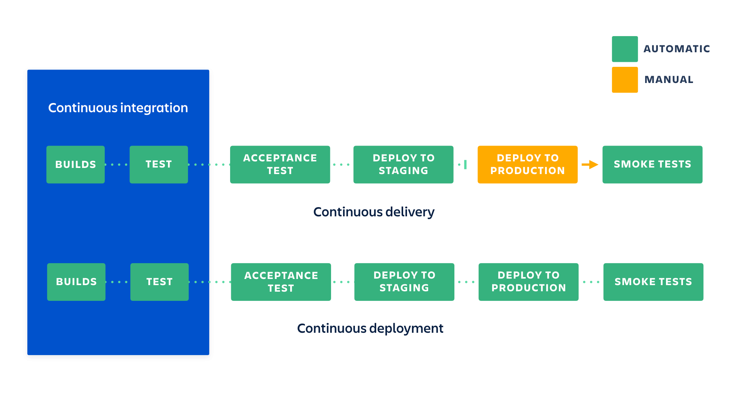
CI/CD
Непрерывная интеграция (Continuous Integration,CI)
Непрерывная доставка (Continuous Delivery, CD)
Непрерывное развертывание (Continuous Deployment)

Slide 6

Вопросы?

